Slide 1
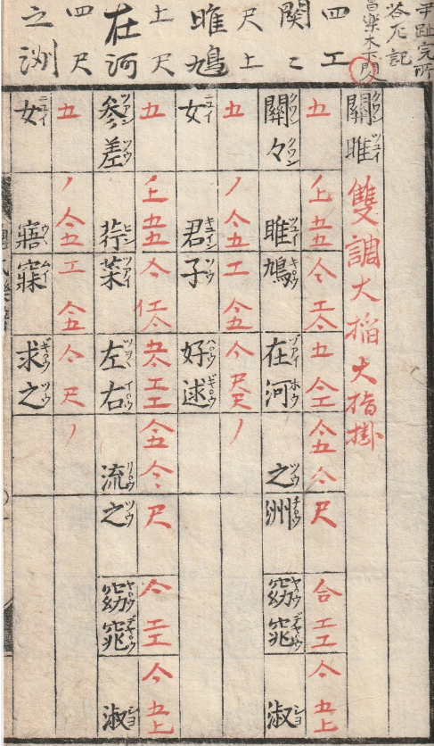
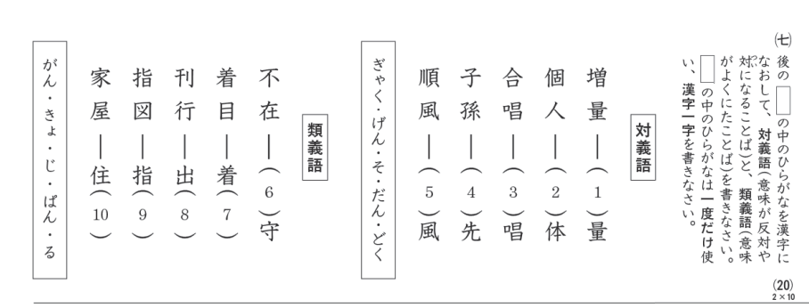
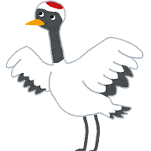
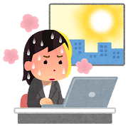
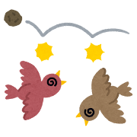
漢検（かんけん）
来週の日本語の試験に向けて、毎日単語を覚えている。→し
新しい勉強法を試しています。→ため
むずかしい漢字を書こうと試みました。 → こころ
日本漢字能力検定
十級
準二級
二級
じゅんいっきゅう
じゅんにきゅう
準一級
一級
＃
△鶴
つる
△詩経＊
しきょう
・音読み（おんよみ）
・訓読み（くんよみ）
・四字熟語（よじじゅくご）
・国字（こくじ）
九皐の鳴鶴の如く人の知る所となる
きゅうこうの めいかくの ごとく ひとの しる ところ となる
働く
国字
△一石二鳥
四字熟語
＊Wikipediaより
＃日本漢字能力検定協会より

